Slide 1
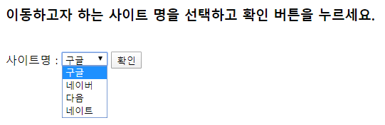
Quiz01.jsp (포워드 or 리다이렉트 포함해서 풀기)
1

Slide 2

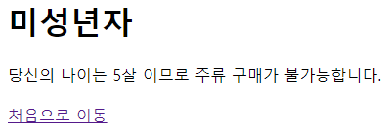
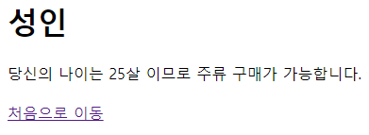
Quiz02.jsp (request로 풀기)
1
2

Slide 3
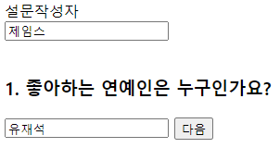

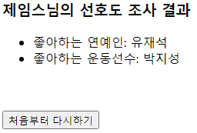
Quiz03.jsp (request로 풀기)
1
2
3

Slide 4





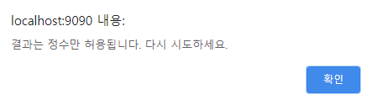
Quiz04.jsp (request로 풀기)
숫자는 1 ~ 9 가 랜덤 생성되고, 연산자는 + - * / % 가 랜덤 생성되는 계산기를 구현하시오.
1
2

Slide 5
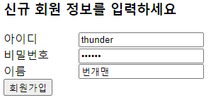
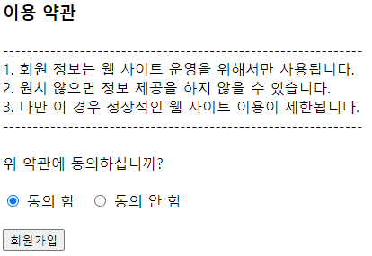
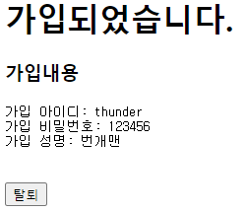
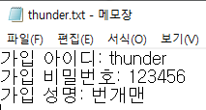
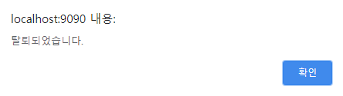

Quiz05.jsp (request로 풀기)
1
아이디를 파일명으로 사용한다.
2
3
FILE READ
4
5

Slide 6
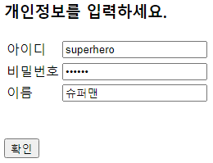
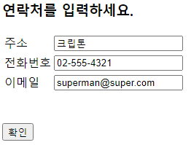
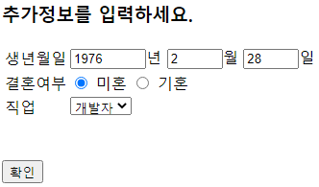
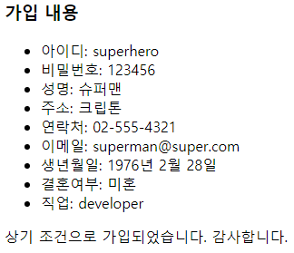
Quiz06.jsp (request로 넘긴 정보를 Cookie로 저장하면서 풀기)
1
2
3
4

Slide 7
Quiz07.jsp (request와 session으로 풀기)
1
2
3

Slide 8
Quiz08. (request와 session으로 풀기)
1
2
3
FILE READ
4
5

Slide 9
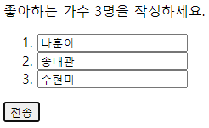

Quiz09. (EL / JSTL로 풀기)
1
2
아래 태그로 전송할 것.
<input type=“text” name=“singers”>
<input type=“text” name=“singers”>
<input type=“text” name=“singers”>

Slide 10


Quiz10. (EL / JSTL로 풀기)
1
2
아래 필드 값을 가지는 Bean을 사용할 것.
import java.sql.Date;
class Board {
private String title;
private String writer;
private String content;
private Date date; // 현재 날짜 저장
}

Slide 11
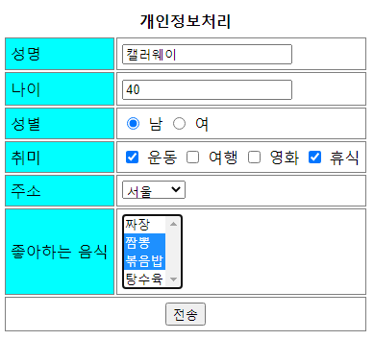
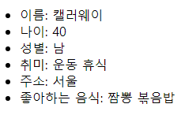
Quiz11. (EL / JSTL로 풀기)
1
2

Slide 12




Quiz12. (EL / JSTL로 풀기)
1
2
1
2

Slide 13
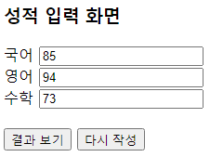
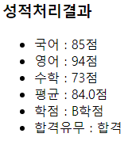
Quiz13. (EL / JSTL로 풀기)
1
2

Slide 14
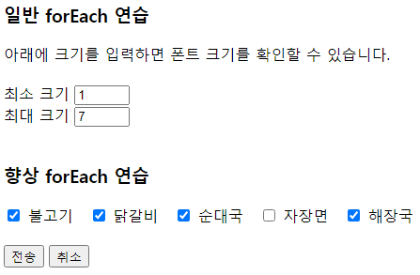
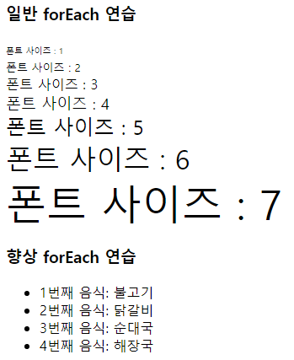
Quiz14. (EL / JSTL로 풀기)
1
2

